Slide 1
ALMA MATER STUDIORUM - UNIVERSITÀ DI BOLOGNA
FACOLTÀ DI SCIENZE MATEMATICHE, FISICHE E NATURALI
CORSO di LAUREA in INFORMATICA
TESI DI LAUREA
in
Reti di calcolatori
QoS a supporto della mobilità
di sistemi VoWLAN.
Anno Accademico 2008/09
Sessione II
CANDIDATO:
Giacomo Ritucci
RELATORE:
Dott. Vittorio Ghini

Slide 2




Scenario
NAT
NAT
NAT

Slide 3
Requisiti
Le soluzioni devono
Funzionare in maniera trasparente
  Handover automatico
  Identità e della raggiungibilità dell'host
Fornire qualità di servizio
  Rispettando politiche di banda, latenza, packet loss, jitter, costo, alimentazione, ...
  Rispettando vincoli: latenza < 150ms; packet loss < 3%
Essere concretamente realizzabili
  Compatibilità con infrastrutture e applicazioni
  Sicurezza
  Superamento NAT

Slide 4
Soluzioni single layer: MIPv6
Funzionamento:
  Home Agent (HA) mantiene un indirizzo fisso nella home network del MN
  MN riceve indirizzo IP dalla foreign network e lo comunica all'HA
  HA riceve traffico dai nodi corrispondenti (CN) e lo invia via tunnel al MN
  Possibile Route Optimization: segnalazioni dirette al CN per non passare dall'HA
Problemi:
  IPv6
  QoS solo a livello di routing
  L2-agnostico: impossibile monitorare la qualità del collegamento wireless

Slide 5
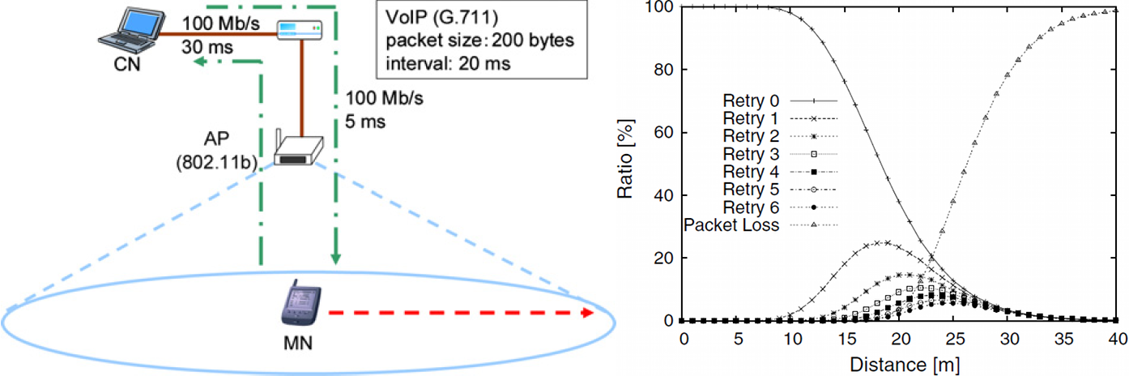
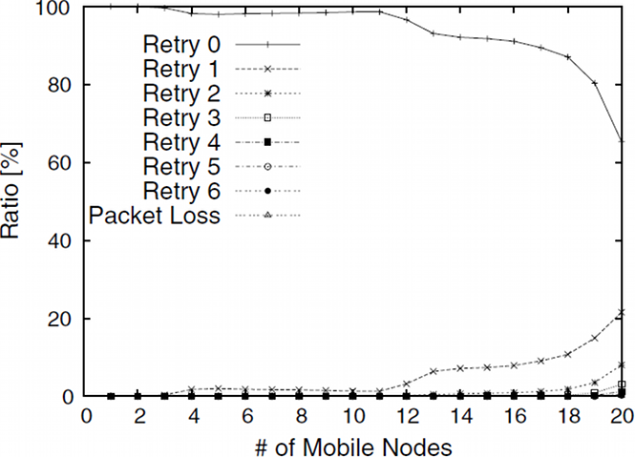
Media Optimization Network Architecture
Cross Layer
Nuovo livello Associazione, tra rete e trasporto, implementa Association Management Protocol per gestire flussi di traffico su interfacce multiple.
Qualità di ogni collegamento monitorata sulla base del numero di ritrasmissioni di frame a livello data link.
Sulla base delle informazioni a livello L2, il livello associazione gestisce i flussi di traffico.
Single-Path Transmission.
Multi-Path Transmission.

Slide 6
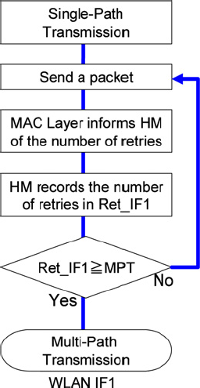
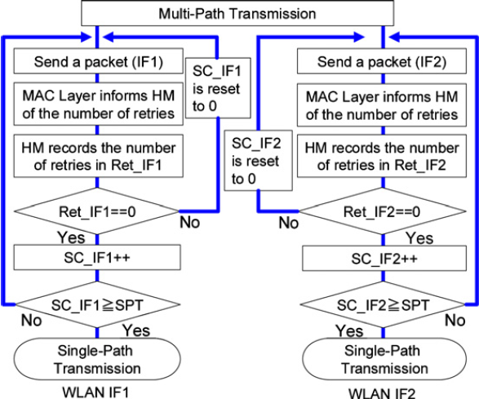
Media Optimization Network Architecture

Slide 7
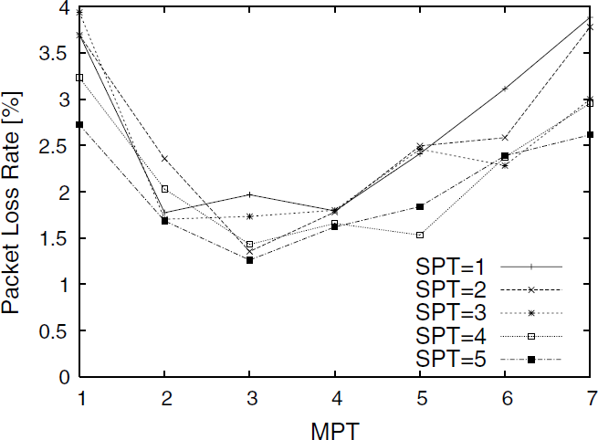
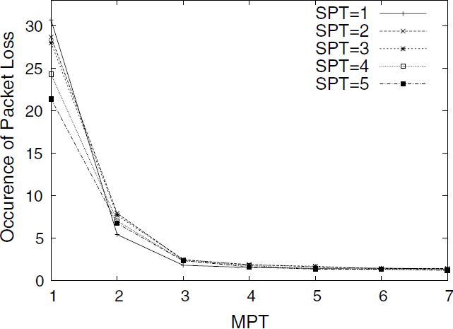
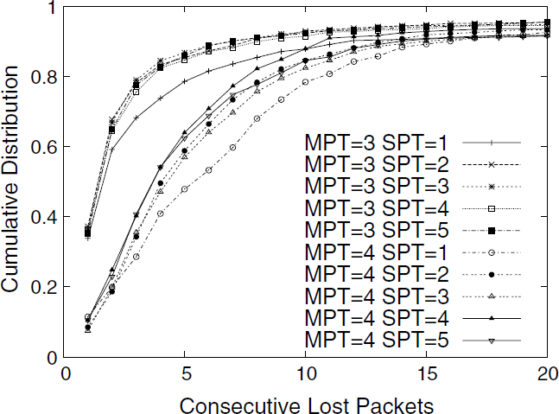
Media Optimization Network Architecture
Simulazioni
MN con due interfacce di rete
Va da WLAN A (delay 35ms) a WLAN B (delay 10 ms), entrambe 802.11b
10 MN associati a WLAN A
Ogni MN comunica con rispettivo CN
Pacchetti di 200 byte ogni 20 ms

Slide 8
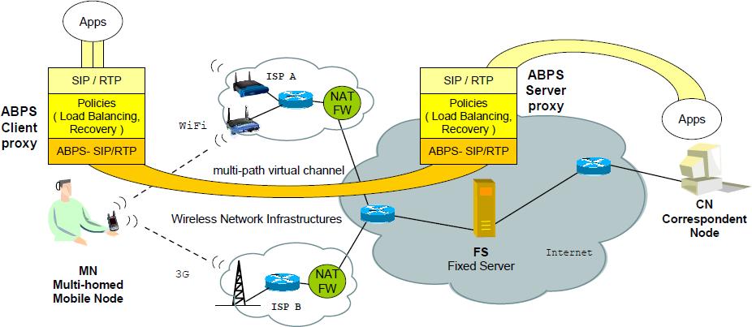
Always Best Packet Switching
Cross layer, distribuita, per applicazioni SIP/RTP
MN multihomed crea canale virtuale multipercorso con ABPS Server Proxy.
Meccanismo RWMPC fornisce QoS pacchetto per pacchetto.

Slide 9
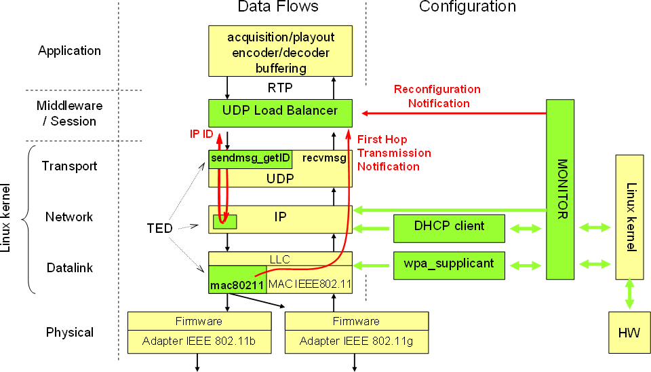
Always Best Packet Switching
First Hop QoS

Slide 10
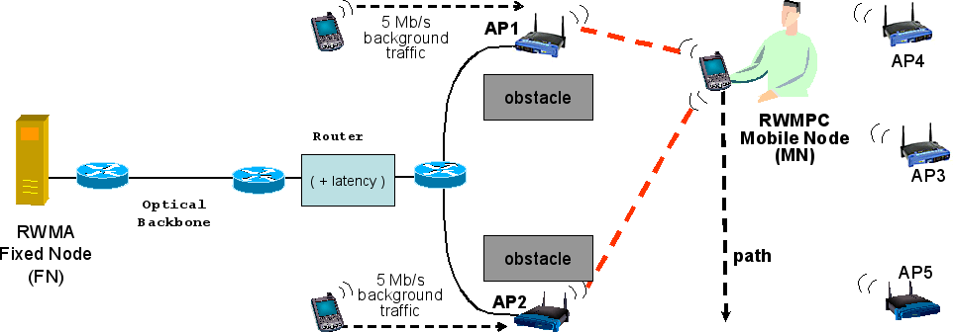
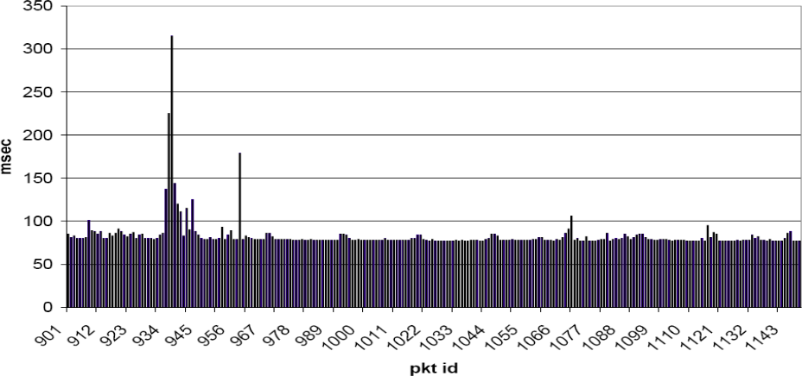
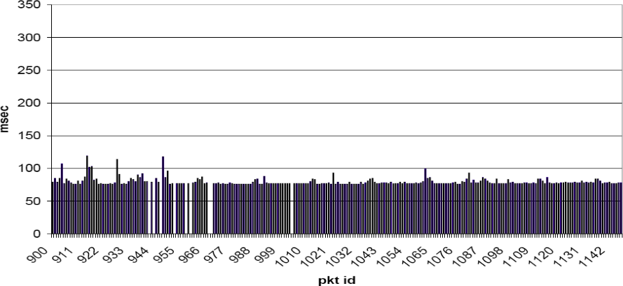
Always Best Packet Switching
Simulazioni

Slide 11
Conclusioni
Il problema è complesso
  Limiti architetturali del protocollo IP
  Vincoli real time lato applicazione
  Limiti qualitativi del medium wireless
  Necessità di sicurezza
Approccio single layer insufficiente
Approcci cross layer più soddisfacenti
  Modifiche allo stack dei protocolli, applicazioni e dispositivi immutati
  Qualità del servizio sul first-hop, non solo su routing
  Difficili da valutare con esperimenti non simulati

